Slide 1
API – GPI – Quinto semestre
Hertz Eletrônica (Sr. Milton)
(agosto de 2023)

Slide 2

Apresentação do parceiro acadêmico
Centro Eletrônico Herz
Avenida Pedro Álvares Cabral, 647 - Jardim Paulista

Slide 3
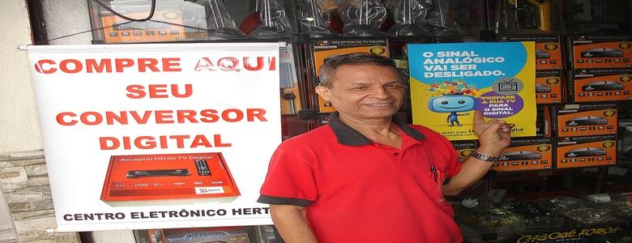
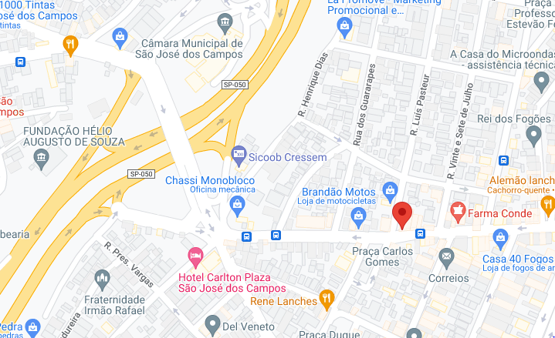
Comércio do setor varejista de material eletrônico
Empresa tradicional e familiar, ativa desde 1966 em São José dos Campos.

Slide 4
Conhecimentos do semestre em disciplinas no 5º semestre
Projeto de Fábrica
Gestão Financeira
Gestão Ambiental Aplicada
Fundamentos de Gestão de Projetos
Planejamento Estratégico I
Gestão da Cadeia de Suprimentos

Slide 5
Desafio / Problema
Em definição

Slide 6
Datas Importantes
Acompanhamento e feedback da empresa nas entregas.
Calendário API
Kick off | 23 de agosto
Sprint 1 | 13 de setembro
Sprint 2 | 11 de outubro
Sprint 3 | 08 de novembro
Sprint 4 | 06 de dezembro
Feira de soluções | 12 de dezembro

Slide 7
Requisitos do Projeto
Requisitos Funcionais:
Eventual solução tecnológica sugeridas pelas Equipes
Requisitos Não Funcionais:
Documentações

